Slide 1
第10章
数字式传感器

Slide 2
第10章 数字式传感器
本章要点
1. 光栅的分类、结构与测量原理;
2. 光电式编码器;
3. 触式码盘编码器的结构、工作原理;
4. 脉冲盘式数字传感器、感应同步器构成原理;
5. RC振荡器式频率传感器工作原理;
6. 石英晶体频率式传感器工作原理;
7. 弹性振体频率式传感器工作原理;
8. 球同步器的优点、技术指标以及外形及结构。
学习要求
1. 掌握光栅的分类及结构；
2. 了解光栅测量原理；
3. 掌握接触式码盘编码器的结构、工作原理；
4. 掌握脉冲盘式数字传感器；
5. 掌握感应同步器构成原理；
6. 掌握RC振荡器式频率传感器工作原理；
7. 掌握石英晶体频率式传感器工作原理；
8. 掌握弹性振体频率式传感器工作原理；
9. 了解球同步器的优点、技术指标以及外形及结构。

Slide 3
光栅传感器
光栅传感器主要用于长度和角度的精密测量以及数控系统的位置检测等，可实现大量程高精度测量和动态测量，易于实现测量及数据处理的自动化，具有较强的抗干扰能力、容易实现动态测量和自动测量，以及数字显示等特点。
光栅的分类及结构
1.光栅的分类
光栅按其原理和用途可分为物理光栅和计量光栅。
光栅按其透射形式可分为透射式光栅和反射式光栅。
按光栅表面结构不同，可分为幅值光栅（又叫黑白光栅）和相位光栅（又叫闪耀光栅）。按光栅应用分类，可分为长光栅和圆光栅。

Slide 4
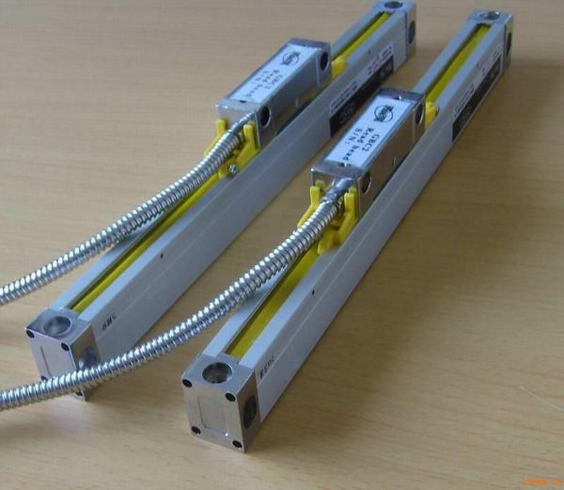
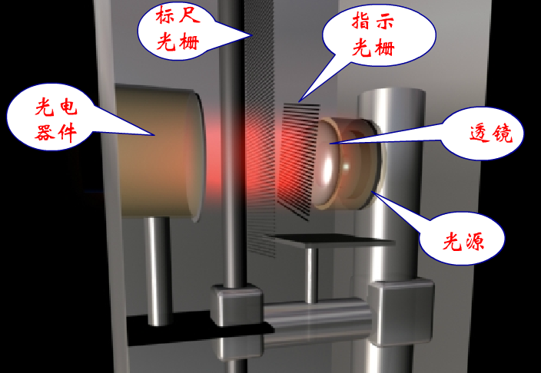
光栅的结构：长光栅
指示光栅相对标尺光栅移动

Slide 5
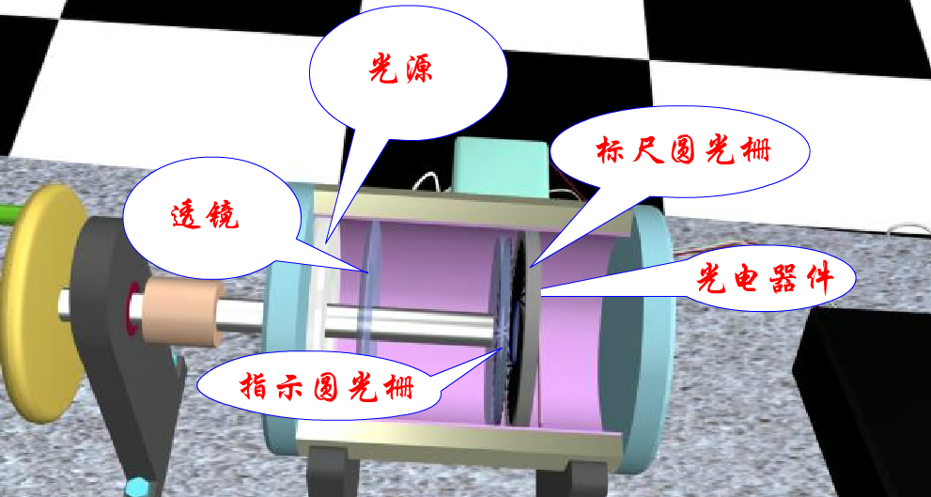
光栅的结构：圆光栅

Slide 6
2.光栅结构
所谓光栅，是在刻画基面上等间距（或不等间距）地密集刻画，是刻画处不透光，未刻画处透光，形成透光与不透光相间排列构成的光学器件。简单地说，由大量等间距的平行狭缝所组成的光学器件称为光栅，光栅上的刻画线称为栅线。
一般一毫米几十到几千条刻线
图10-1 透射光栅示意图

Slide 7
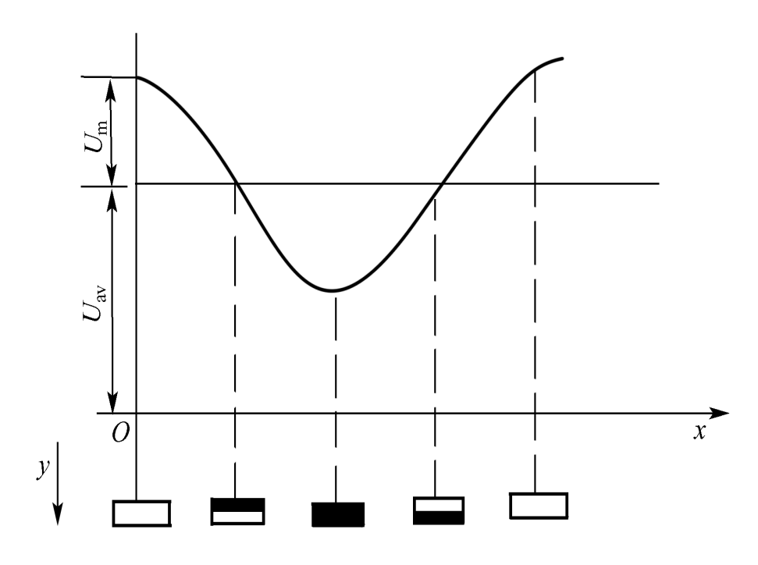
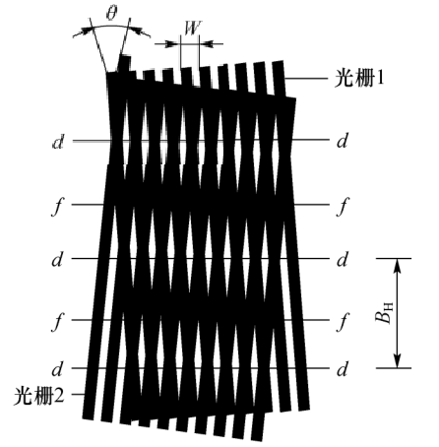
光栅测量原理
光栅传感器的基本工作原理是利用光栅的莫尔条纹现象，将被测几何量转换为莫尔条纹的变化。再将莫尔条纹的变化经过光电转换系统转换成电信号，从而实现对几何量的精密测量。
图10-2 光栅莫尔条纹的形式

Slide 8
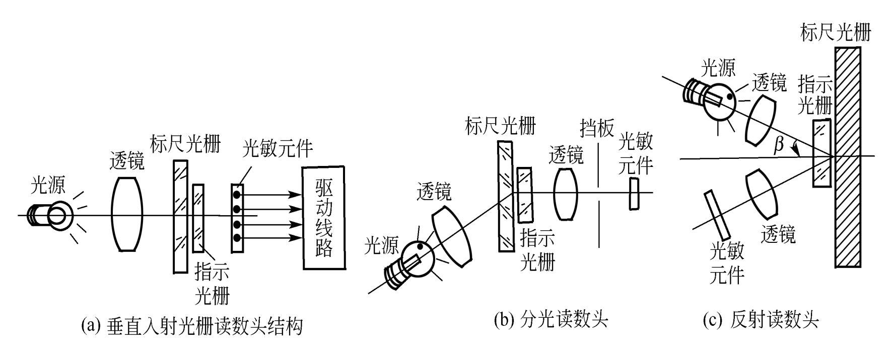
光栅传感器的组成
光栅读数头
光栅读数头主要由标尺光栅、指示光栅、光路系统和光电元件等组成。标尺光栅的有效长度即为测量范围。指示光栅比标尺光栅短得多，但两者一般刻有同样的栅距，使用时两光栅互相重叠，两者之间有微小的空隙。
图10-3 光栅读数头结构示意图

Slide 9
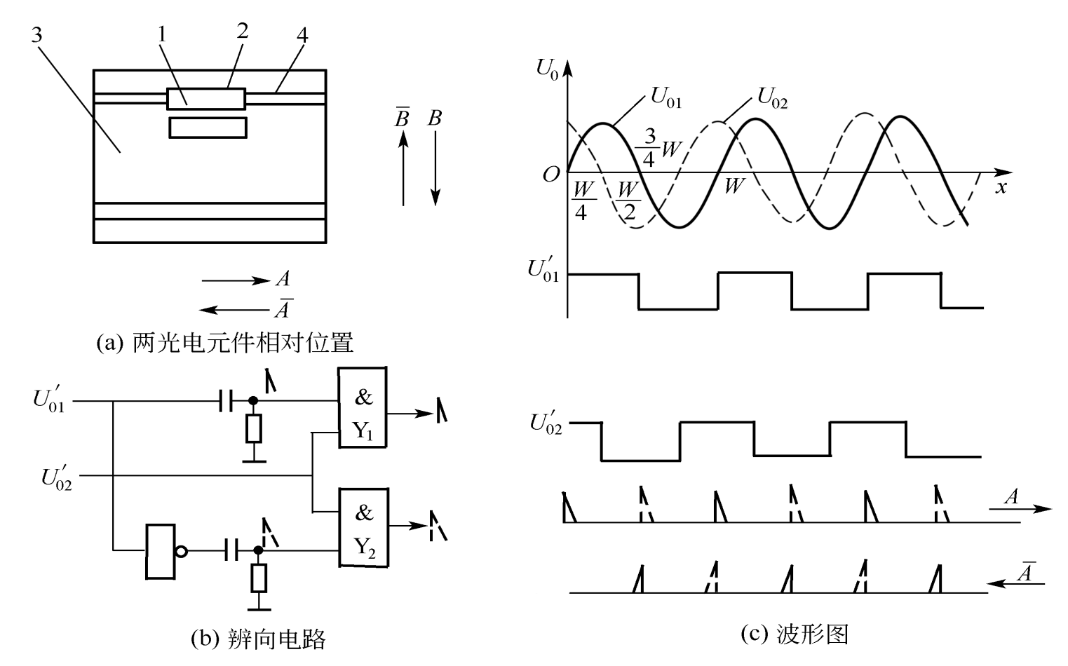
辨向原理
在实际应用中，被测物体的移动方向往往不是固定的。无论主光栅向前或向后移动，在一固定点观察时，莫尔条纹都是作明暗交替变化。因此，只根据一条莫尔条纹信号，则无法判别光栅移动方向，也就不能正确测量往复移动时的位移。为了辨向，需要两个一定相位差（90°）的莫尔条纹信号。
A方向，U₀₁产生上升沿脉冲时，u₀₂为1，反相时，u₀₂为0

Slide 10
细分技术
所谓细分，就是在莫尔条纹信号变化一个周期内，发出若干个脉冲，以减小脉冲当量，如一个周期内发出n个脉冲，即可使测量精度提高到n倍，而每个脉冲相当于原来栅距的1/n。由于细分后计数脉冲频率提高到了n倍，因此也称之为n倍频。通常采用的细分方法有四倍频细分、电桥细分、复合细分等。

Slide 11
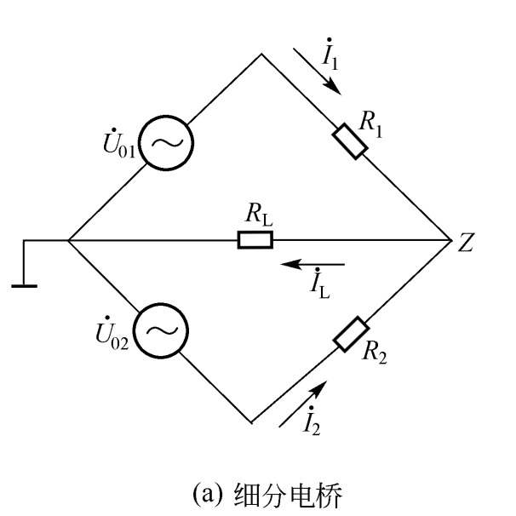
下面简要介绍电桥细分法:
电桥细分法的基本原理可以用下面的电桥电路来说明。图示的电桥电路和分别为从光电元件得到的两个莫尔条纹信号，R₁和R₂是桥臂电阻，R_{L}为过零触发器负载电阻。
选取不同R₁/R₂值，就可以得到任意的值，即在一个节距W以内的任何地方经过零触发器输出一个脉冲。

Slide 12
编码器
将机械转动的模拟量（位移）转换成以数字代码形式表示的电信号，这类传感器称为编码器。编码器的种类很多， 主要分为脉冲盘式（增量编码器）和码盘式编码器（绝对编码器）。编码器按其结构形式有接触式、光电式、电磁式等， 后两种为非接触式编码器。

Slide 13
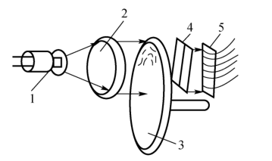
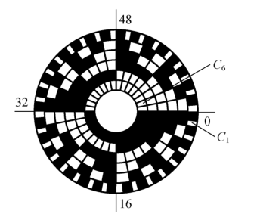
光电式编码器
光电式编码器主要由安装在旋转轴上的编码圆盘（码盘）、窄缝以及安装在圆盘两边的光源和光敏元件等组成。
图10-5 光电式编码器示意图
1-光源；2-透镜；3-码盘；4、5-光电元组件
图10-6码盘构造

Slide 14
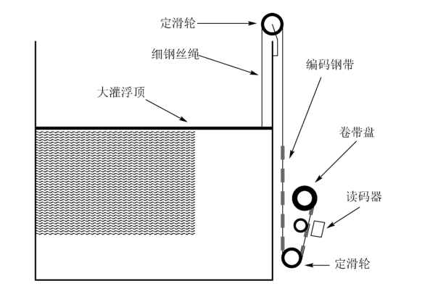
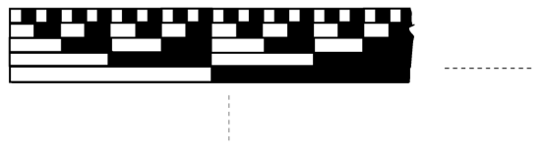
光电编码传感器应用举例——钢带式光电编码数字液位计
钢带式光电编码数字液位计是目前油田浮顶式储油罐液位测量普遍应用的一种测量设备。在量程超过20m的应用环境中，液位测量分辨率仍可达到1mm，可以满足计量的精度要求。
图10-7 钢带式光电编码液体计
图10-8 编码钢带示意图

Slide 15
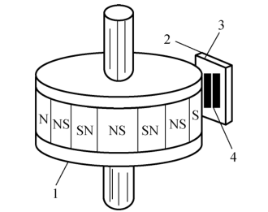
磁编码器
磁编码器是近几年发展起来的新型传感器。它主要由磁鼓与磁阻探头组成，多极磁鼓常用的有两种：一种是塑磁磁鼓，在磁性材料中混入适当的粘合剂，注塑成形；另一种是在铝鼓外面覆盖一层粘结磁性材料而制成。
图10-9 磁编码器的基本结构
1-磁鼓；2-气息；3-磁敏传感部件

Slide 16
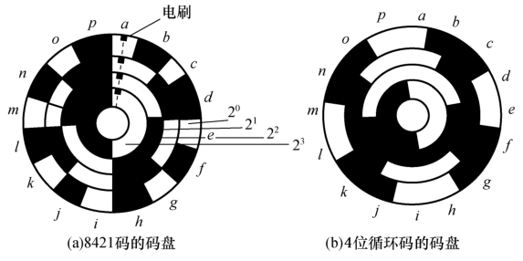
接触式码盘编码器
接触式码盘编码器由码盘和电刷组成，适用于角位移测量。码盘利用制造印刷电路板的工艺，在铜箔板上制作某种码制(如8-4-2-1码、循环码等)图形的盘式印刷电路板。电刷是一种活动触头结构，在外界力的作用下，旋转码盘时，电刷与码盘接触处就产生某种码制的数字编码输出。
它是BCD 码中的一种, 无权码。 它是相邻的一个一个变化（相邻两个编码仅仅1位不同）
：0000 0001 0011 0010 0110 0111 0101 0100 1100 1101 1111
1110 1010 1011 1001
图10-10 接触式四位二进制盘

Slide 17
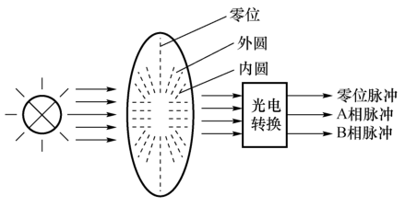
脉冲盘式数字传感器
脉冲盘式编码器又称为增量编码器。增量编码器一般只有三个码道，它不能直接产生几位编码输出，故它不具有绝对码盘码的含义。当转动码盘时，光线经过透光和不透光的区域，每个码道将有一系列光电脉冲由光电元件输出，码道上有多少缝隙每转过一周就将有多少个相差90º的两相（A、B两路）脉冲脉冲和一个零位（C相）脉冲输出。
图10-11 脉冲式数字传感器

Slide 18
感应同步器
将角度或直线位移信号变换为交流电压的位移传感器，又称平面式旋转变压器。它有圆盘式和直线式两种。在高精度数字显示系统或数控闭环系统中圆盘式感应同步器用以检测角位移信号，直线式用以检测线位移。
感应同步器

Slide 19
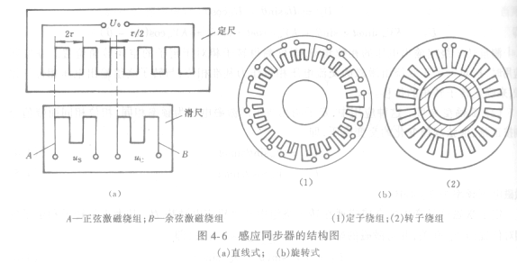
感应同步器构成原理
感应同步器是利用两个平面形绕组的互感随位置不同而变化的原理组成的。可用来测量直线或转角位移。测量直线位移的称长感应同步器，测量转角位移的称圆感应同步器。长感应同步器由定尺和滑尺组成。圆感应同步器由转子和定子组成。

Slide 20
感应同步器的优点
(1)具有较高的精度与分辨力。
(2)抗干扰能力强。
(3)使用寿命长，维护简单。
(4)可以作长距离位移测量。
(5)工艺性好，成本较低，便于复制和成批生产。

Slide 21
感应同步器运行方式
感应同步器输出电信号很微弱,需配以变换电路,将输出电信号进行处理,基本运行方式有以下四种：
①单相励磁,两相输出，采用鉴相方式，精确反映位移信号 ②单相励磁,两相输出,采用鉴幅方式，较精确反映位移信号
③两相励磁，单相输出，采用鉴相方式,精确反映位移信号
④两相励磁,单相输出，采用鉴幅方式，较精确反映位移信号

Slide 22
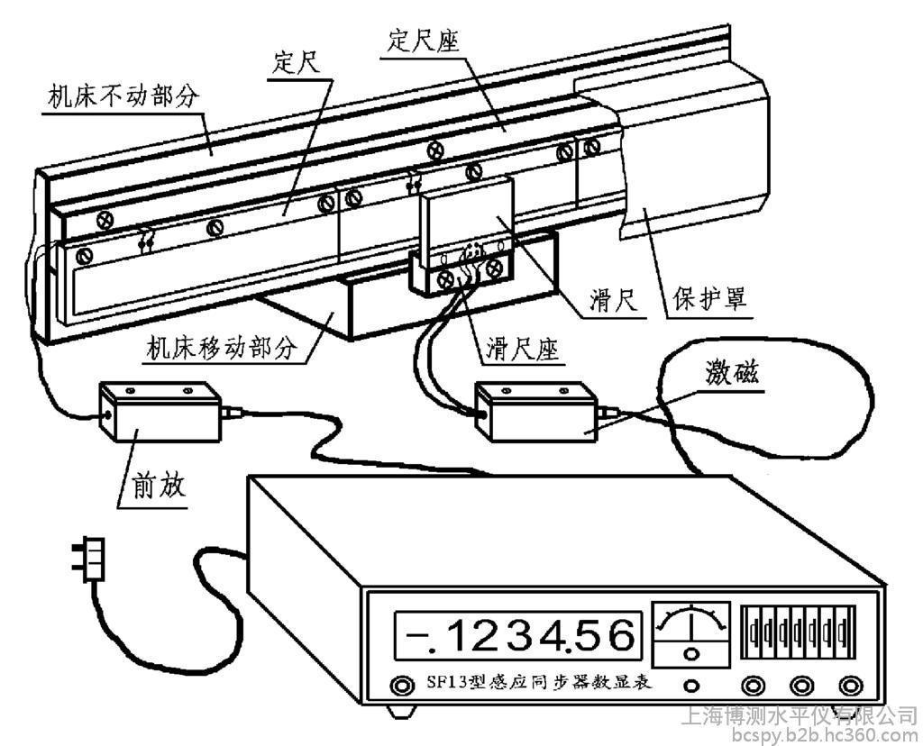
感应同步器应用
感应同步器已被广泛应用于大位移静态与动态测量中，例如用于三坐标测量机、程控数控机床及高精度重型机床及加工中心测量装置等。

Slide 23
频率式数字传感器
频率式数字传感器一般有两种类型：
（1）利用振荡器的原理，将被测量的变化改变为振荡器的振荡频率，常用振荡器有RC荡电路和石英晶体振荡电路等。
（2）利用机械振动系统，通过其固有振动频率的变化来反映被测参数。
1. RC振荡器式频率传感器
温度——频率传感器就是RC振荡器式频率传感器的一种。热敏电阻频率式传感器如图10-12所示。

Slide 24
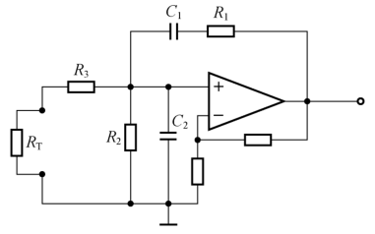
1. RC振荡器式频率传感器
温度——频率传感器就是RC振荡器式频率传感器的一种。
当外界温度T变化时，RT的阻值也随之变化， RC振荡器的频率因此而改变。RC振荡器的振荡频率由下式决定，式中：B为热敏电阻的温度系数。
图10-12 热敏电阻频率式传感器

Slide 25
2. 石英晶体频率式传感器
利用石英晶体的谐振特性，可以组成石英晶体频率式传感器。石英晶体本身有其固有的振动频率，当强迫振动频率与它的固有振动频率相同时，就会产生谐振。
当温度在－80℃～＋250℃范围时，石英晶体的温度与频率的关系可表示为 ， 式中 为 时的固有频率；a，b，c——频率温度系数。

Slide 26
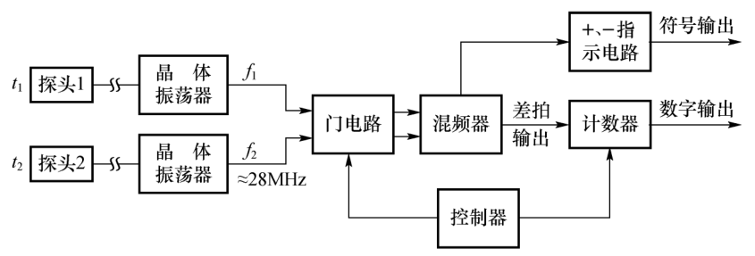
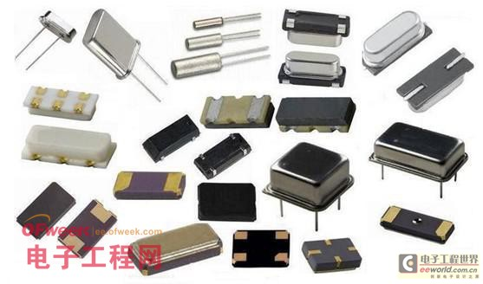
石英晶体频率式温度传感器测量电路框图

Slide 27
3 弹性振体频率式传感器
弹性振体频率式传感器就是应用振弦、振筒、振梁和振膜等弹性振体的固有振动频率（自振谐振频率）来测量有关参数的。只要被测量与其中某一物理参数有相应的变化关系，我们就可通过测量振弦、振筒、振梁和振膜等弹性振体固有振动频率来达到测量被测参数的目的。

Slide 28
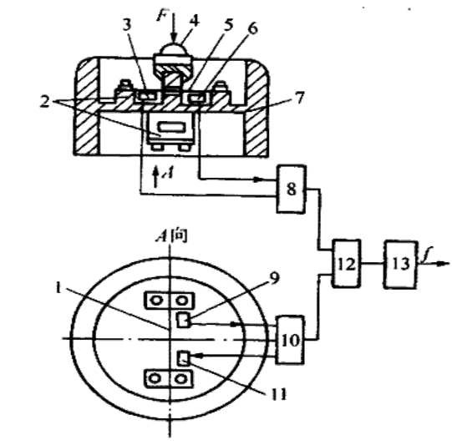
1.振弦式频率传感器
图10-15所示为差动振弦式力传感器.它在圆形弹性膜片7的上下两侧安装了两根长度相等的振弦1、5它们被固定在支座2上，并在安装时加上一定的预紧力。当有外力垂直作用于柱体4时，弹性膜片向下弯曲。上侧振弦5的张力减小，振动频率减低；下侧振弦1的张力增大，振动频率增高。混频器输出两振弦振动频率之差频信号，其频率随着作用力的增大而增高。
图10-15 差动振弦式力传感器

Slide 29
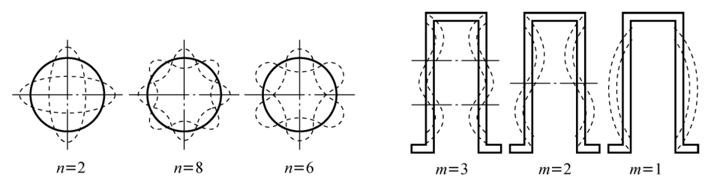
2.振筒式频率传感器
(a）径向 （b）轴向
图10-16 振筒的振动模式
振筒式频率传感器的工作原理是：由于激振线圈与拾振线圈通过振筒相互耦合，与放大电路一起组成一个正反馈的振荡电路。当振筒工作时，拾振线圈产生的感应电势经放大后反馈给激振线圈，使电路保持在振荡工作状态。

Slide 30
设取材料的密度、泊松比和弹性模量分别为ρ、μ、E的振筒，其壁厚为h，半径为r，有效长度为l。在无周围介质影响的理想条件下，该振筒在零输入时的固有频率为

Slide 31
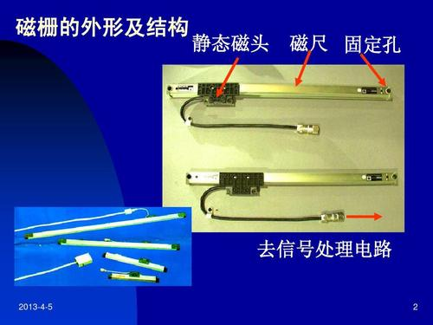
磁栅传感器
磁栅式传感器由磁栅、磁头和检测电路组成。磁栅是在不导磁材料制成的栅基上镀一层均匀的磁膜，并录上间距相等、极性正负交错的磁信号栅条制成的。磁头有动态磁头(速度响应式磁头)和静态磁头（磁通响应式磁头）两种。
检测技术动画\磁栅传感器01.exe

Slide 32
选择题
1、当两块光栅的夹角很小时，光栅莫尔条纹的间距（ ） A．与栅线的宽度成正比 B.与栅线间宽成正比 C．与夹角近似成正比 D.与栅距近似成正比
D
2、现有一个采用4位循环码码盘的光电式编码器，码盘的起始位置对应的编码是0011，终止位置对应的编码是0101，则该码盘转动的角度可能会是（ ）
A．45° B.60° C.90° D.120°
C
3现有一个采用4位循环码码盘的光电式编码器，码盘的起始位置对应的编码是0011，终止位置对应的编码是1111，则该码盘转动的角度可能会是（ ）
A．60° B.90° C.180° D.270°
C

Slide 33
4、一个6位的二进制光电式编码器，其测量精度约为（ ） A．5.6° B. 0.17° C．0.016° D. 60°
A
5、（ ）属于脉冲盘式编码器。
A．接触式编码器
B．光电式编码器
C．增量编码器
D．电磁式编码器
6、采用50线/mm的计量光栅测量线位移,若指示光栅上的莫尔条纹移动了12条,则被测线位移为（ ）mm
A．0.02 B. 0.12 C． 0.24 D. 0.48
C
C

Slide 34
1、循环码1101对应的二进制码是 。 2、采用4位二进制码盘能分辨的角度为 。 3、计量光栅是利用光栅的 现象进行测量的。 4、光栅测量原理是以移过的莫尔条纹的数量来确定位移量，其分辨率为 。 5、莫尔条纹有 、 和 这三个重要特点。
填空题
1001
22.5°
莫尔条纹
光栅栅距
位移放大； 辨别运动方向（辨向）； 误差平均效应

Slide 35
6、当两块光栅的夹角很小时，光栅莫尔条纹的间距与 近似成反比。 7、目前为止，数字式传感器最主要的两种类型是 和 。 8、直线式编码器用于测量 ， 用于测量角位移。 9、计量光栅主要由 和 两部分组成。
（刻线）夹角
编码器 脉冲数字传感器
线位移 旋转式编码器
光电转换装置 光栅数显表

Slide 36
10、计量光栅中的光电转换装置包括主光栅、 、 和光电元件。 11、为了提高光栅的分辨率，测量比栅距更小的位移量，光栅采用细分技术，常有的细分技术有直接细分、 和 。 12、数字式传感器是能够直接将 转换为 的传感器。与模拟式传感器相比，具有测量精度和分辨率高、 、抗干扰能力强、便于与微机接口和适宜 的优点。 13、数字式传感器主要有 和 两种类型，可用于 和 测量。
指示光栅；光路系统
倍频细分；电桥细分
非电量；数字量；稳定性好；远距离传输
编码器；脉冲数字传感器；位移；计数

Slide 37
14、编码器按结构形式可分为 和 两大类，分别用于测量 和 。 15、计量光栅利用光栅的 现象，以线位移和 为基本测试内容，应用于高精度加工机床、光学坐标镗床、制造大规模集成电路的设备及检测仪器等。 16、计量光栅按应用范围不同可分为 和 ；按用途不同有测量线位移的 和 ；按光栅结构不同，又可分为 和 。
直线式；旋转式；线位移；角位移
莫尔条纹；角位移
透射光栅；射光栅；长光栅；圆光栅；幅值（黑白）光栅；相位（闪耀）光栅

Slide 38
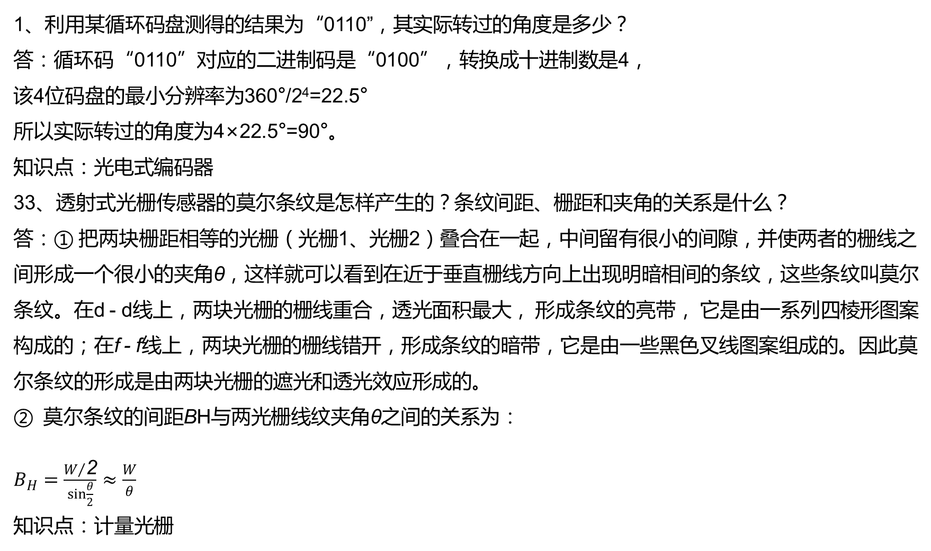
简答题
1、利用某循环码盘测得的结果为“0110”，其实际转过的角度是多少？
答：循环码“0110”对应的二进制码是“0100”，转换成十进制数是4，
该4位码盘的最小分辨率为360°/2⁴=22.5°
所以实际转过的角度为4×22.5°=90°。
知识点：光电式编码器
33、透射式光栅传感器的莫尔条纹是怎样产生的？条纹间距、栅距和夹角的关系是什么？
答：① 把两块栅距相等的光栅（光栅1、光栅2）叠合在一起，中间留有很小的间隙，并使两者的栅线之间形成一个很小的夹角θ，这样就可以看到在近于垂直栅线方向上出现明暗相间的条纹，这些条纹叫莫尔条纹。在d - d线上，两块光栅的栅线重合，透光面积最大， 形成条纹的亮带， 它是由一系列四棱形图案构成的；在f - f线上，两块光栅的栅线错开，形成条纹的暗带，它是由一些黑色叉线图案组成的。因此莫尔条纹的形成是由两块光栅的遮光和透光效应形成的。
莫尔条纹的间距BH与两光栅线纹夹角θ之间的关系为：
$B_{H}=\frac{W/{\text{2}}}{sin\frac{θ}{2}}≈\frac{W}{θ}$
知识点：计量光栅

Slide 39
34、如何判别光栅传感器的运动方向？

Slide 40
35、如何实现提高光电式编码器的分辨率？
答：光电式编码器的分辨率与码道数有关，如果分辨率要求很高，采用单盘方式不仅要求圆盘直径增大，而且精度也难以达到，因此可考虑采用双编码器，用两个较低分辨率的码盘来组合成一个较高分辨率的编码器。 知识点：光电式编码器
38、简述光栅读数头的组成和工作原理？
答：光栅读数头主要由标尺光栅、指示光栅、光路系统和光电元件等组成。其工作原理：标尺光栅固定在被测物体上，指示光栅相对于光电元件固定，两光栅在光照下可形成具有明暗相间带的莫尔条纹。标尺光栅移动一个栅距W，光强变化一个周期，用光电元件接收莫尔条纹移动时光强的变化，就可将光信号转换为接近于正弦周期函数的电信号输出，从而可知被测物体移动位移的大小。
知识点：计量光栅

Slide 41
36、二进制码与循环码各有何特点？并说明它们的互换原理。

Slide 42
37、简述光栅莫尔条纹测量位移的三个主要特点?

Slide 43
39、简述计量光栅的结构和基本原理。
答：计量光栅传感器的结构包括两个部分：光电转换装置和光栅数显表，其中前者又包括以下四个部分：①主光栅(又称标尺光栅) ，均匀地刻划有透光和不透光的线条；②指示光栅，刻有与主光栅同样刻线密度的条纹；③光路系统，包括光源和透镜；④光电元件。
计量光栅主要利用了莫尔条纹现象。主光栅与指示光栅的栅线叠合在一起，中间保持很小的夹角 ，在大致垂直于栅线的方向上会出现明暗相间的条纹，称为莫尔条纹。光栅测量原理就是以移动的莫尔条纹的数量来确定位移量，其分辨率为光栅栅距。
知识点：计量光栅

